Slide 6
A3大小
全彩印刷
共16張學習單

Slide 12
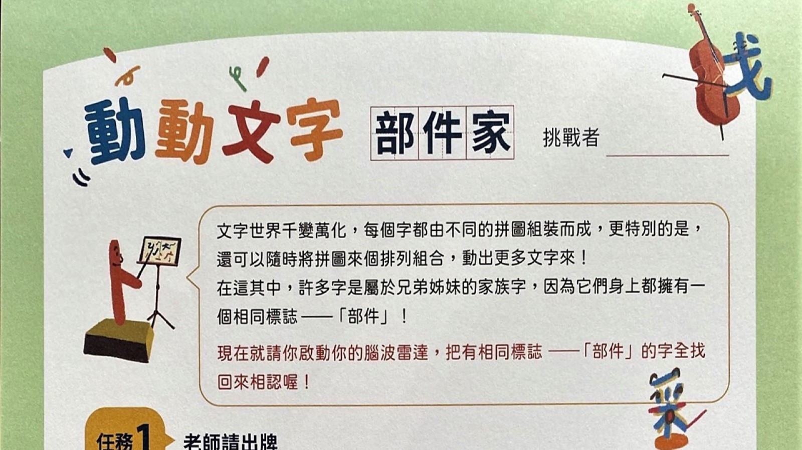

Slide 13
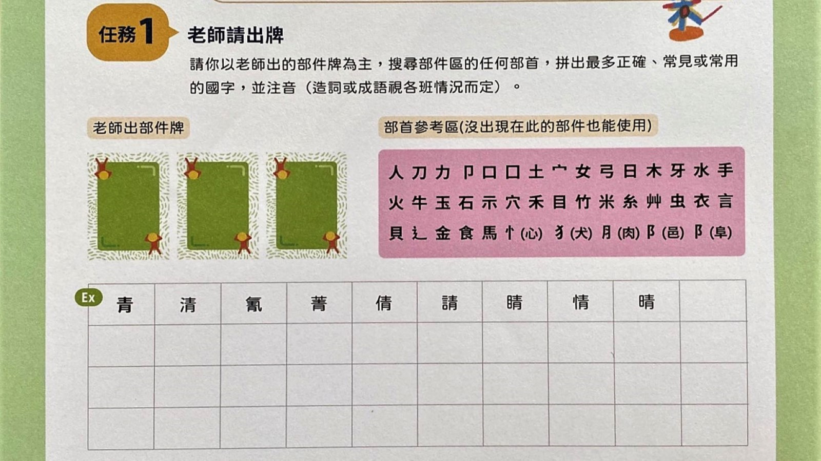

Slide 25
3種玩法

Slide 26
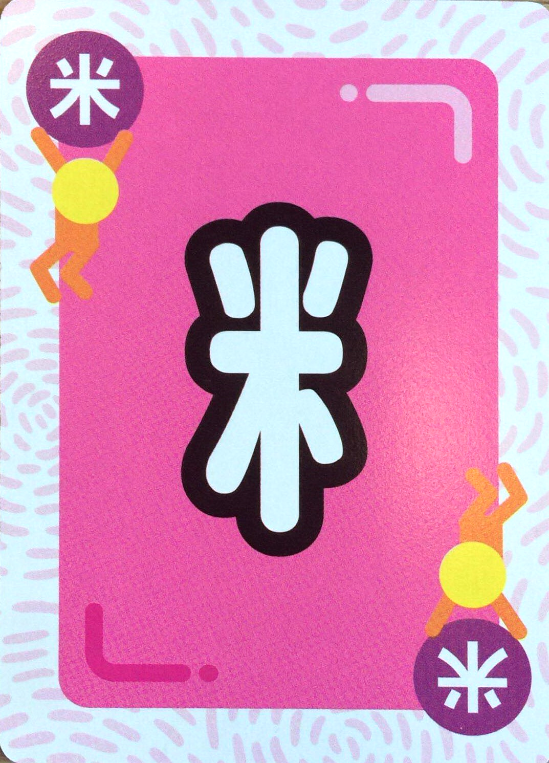
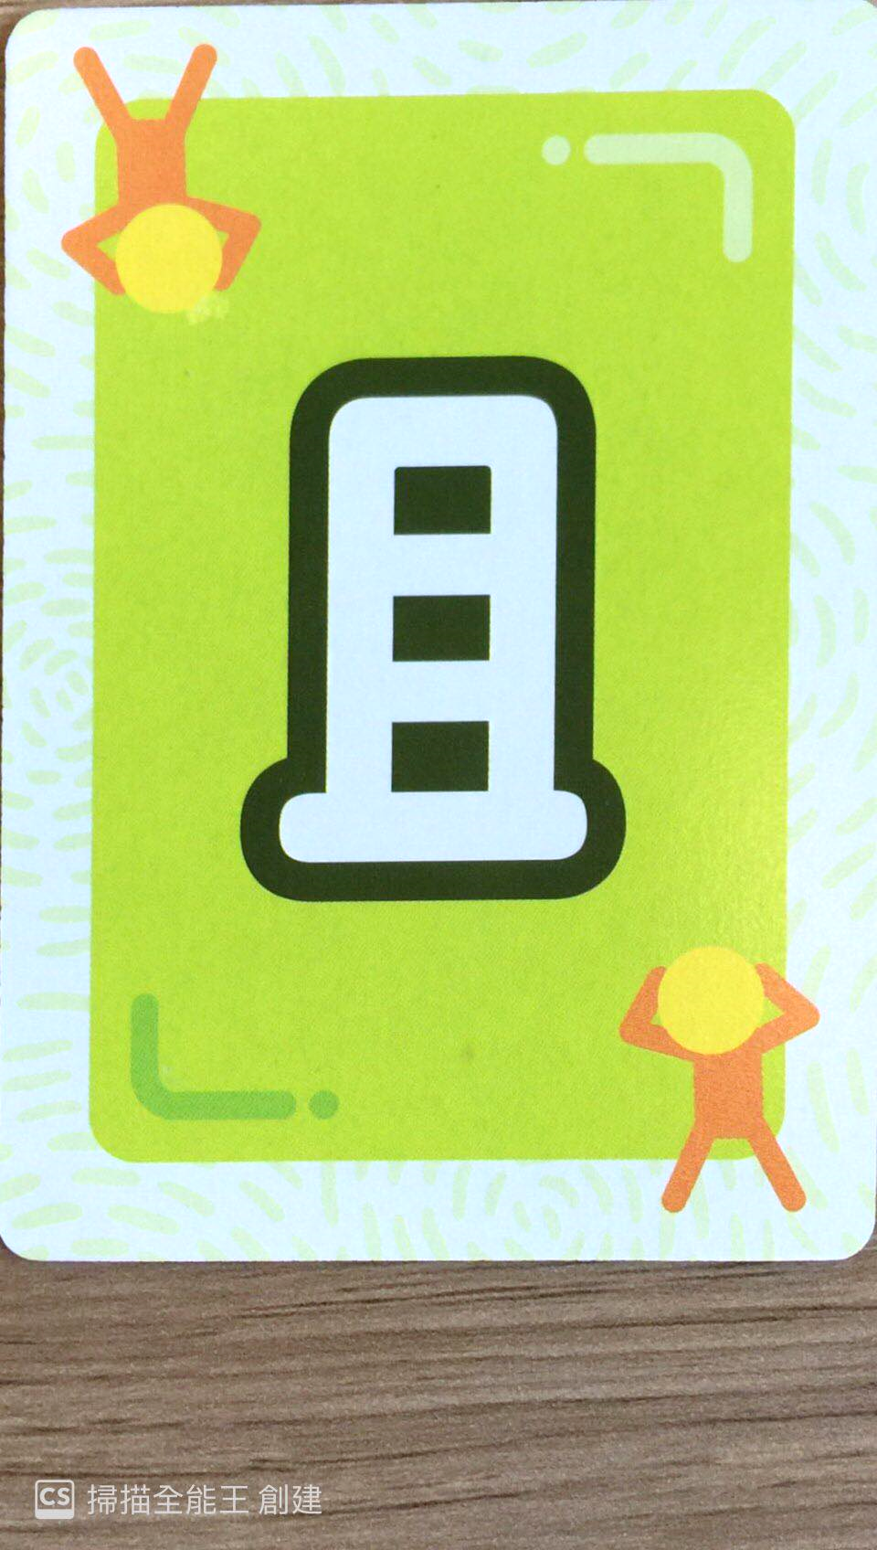
玩法1
動動心臟病

Slide 27
①
將部件卡、部首卡
混合洗勻

Slide 28
②
翻到可以組成一個字時，
舉手+唸出字音

Slide 29
例如：

Slide 30
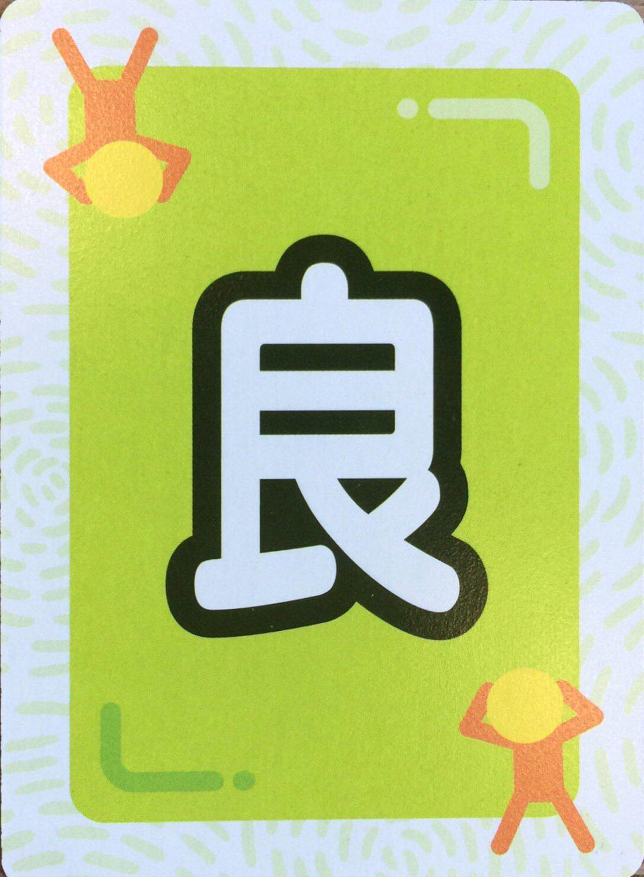
例如：

Slide 31
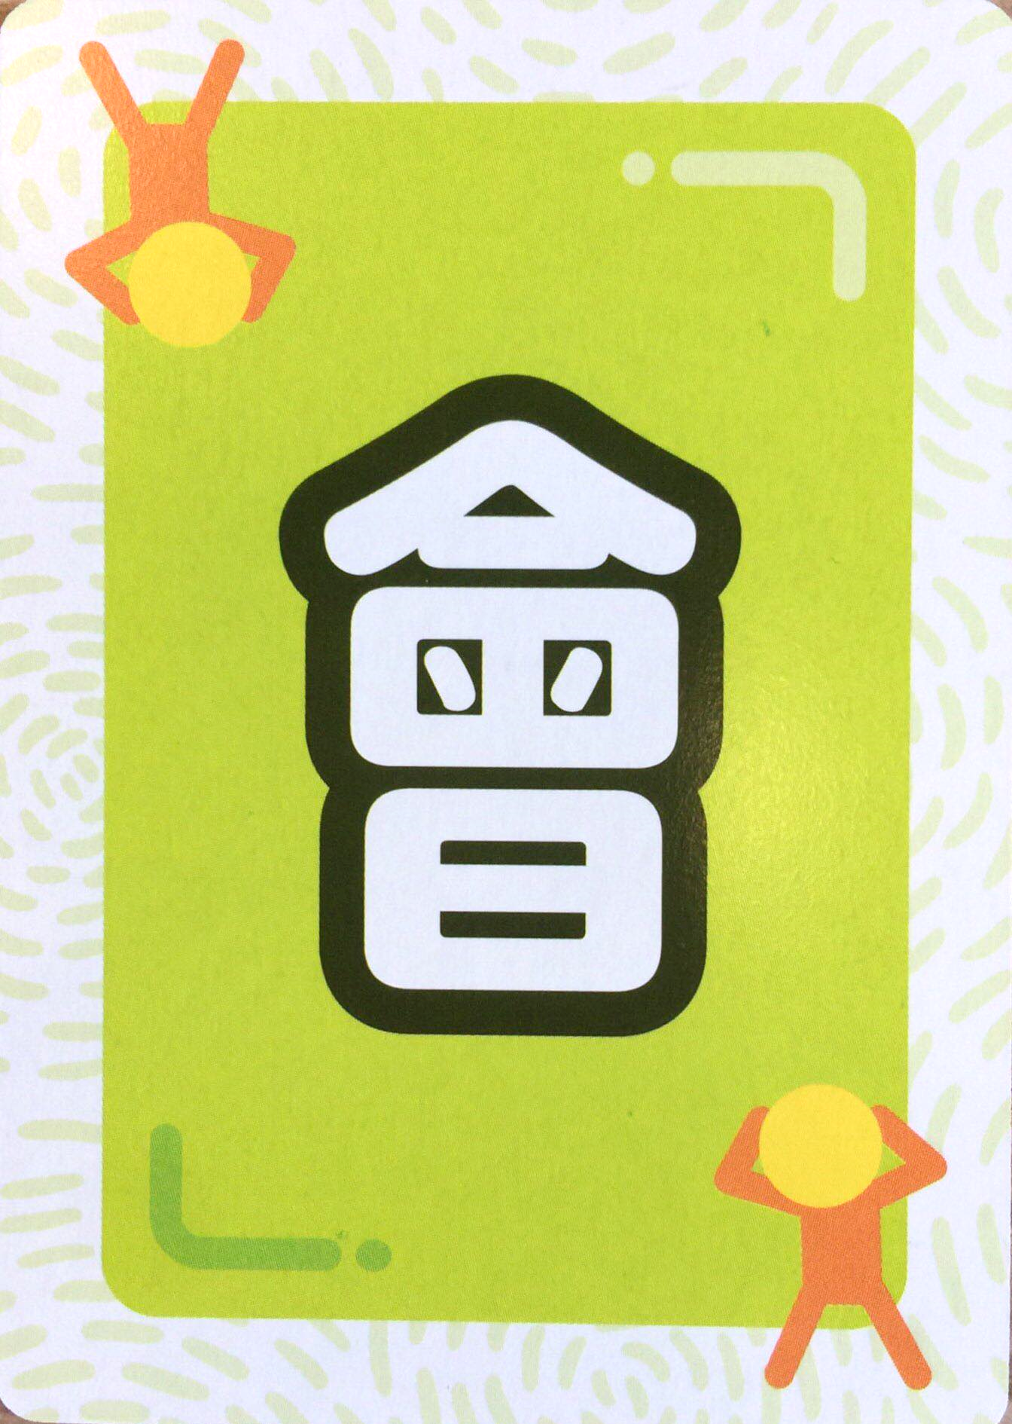
例如：

Slide 32
舉手並大聲唸出字音

Slide 33
來玩玩看吧！

Slide 35
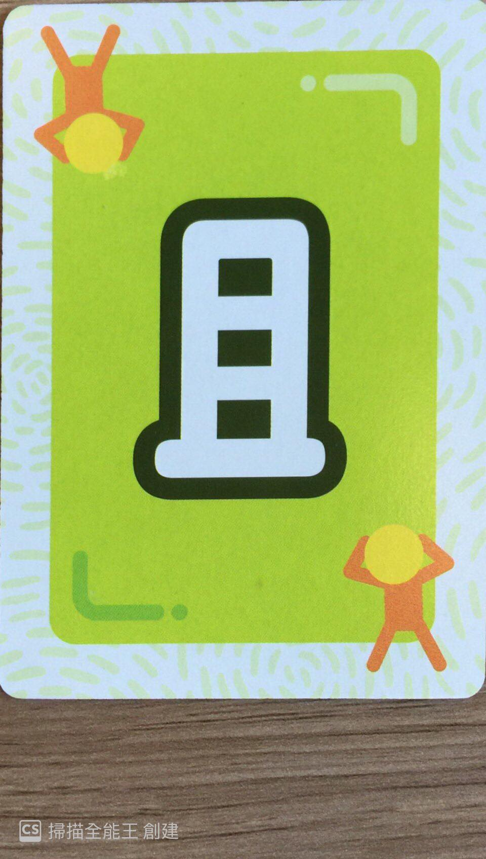

Slide 36
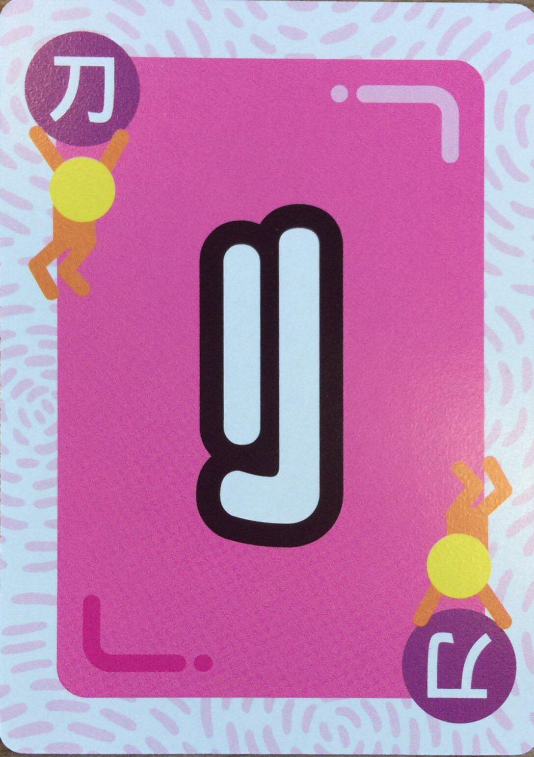

Slide 37
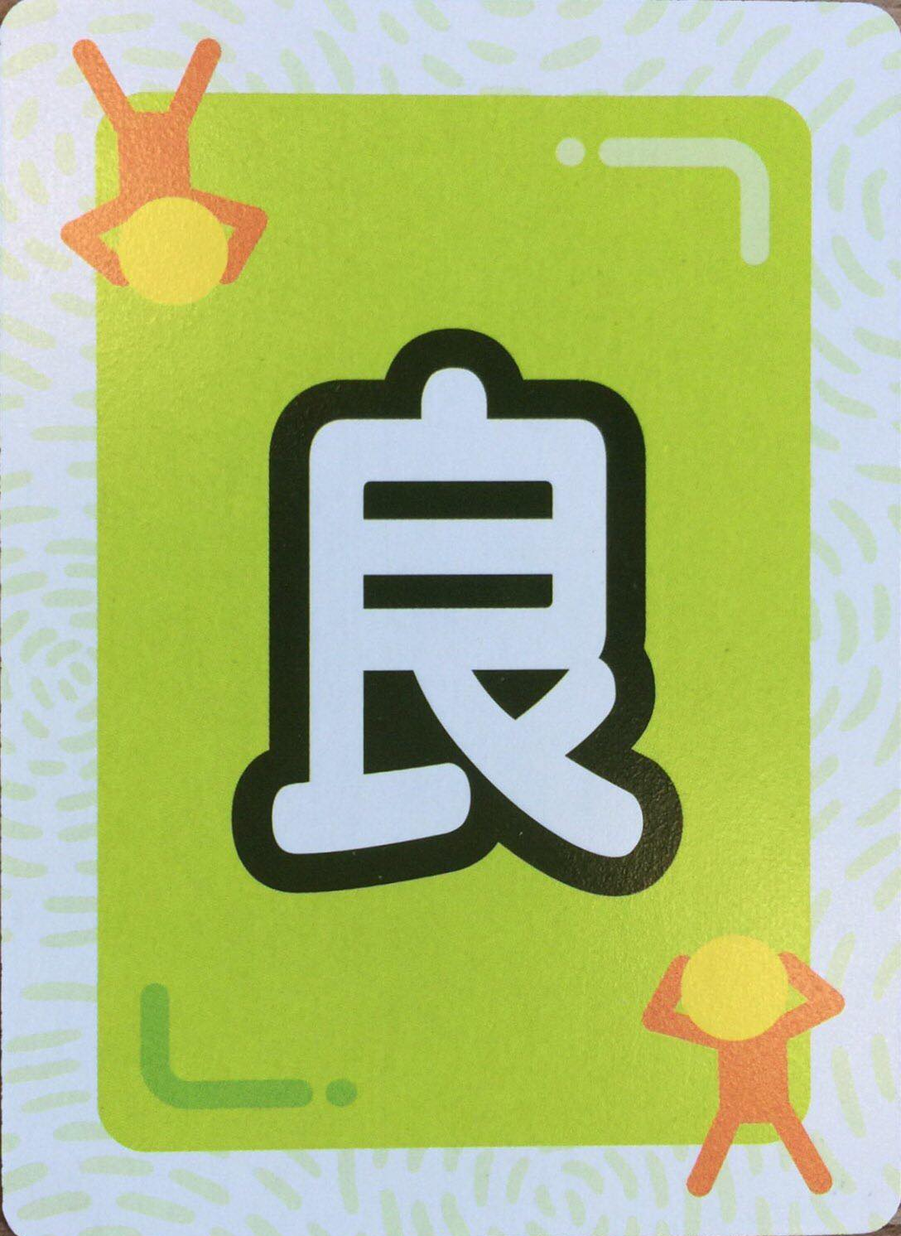

Slide 39
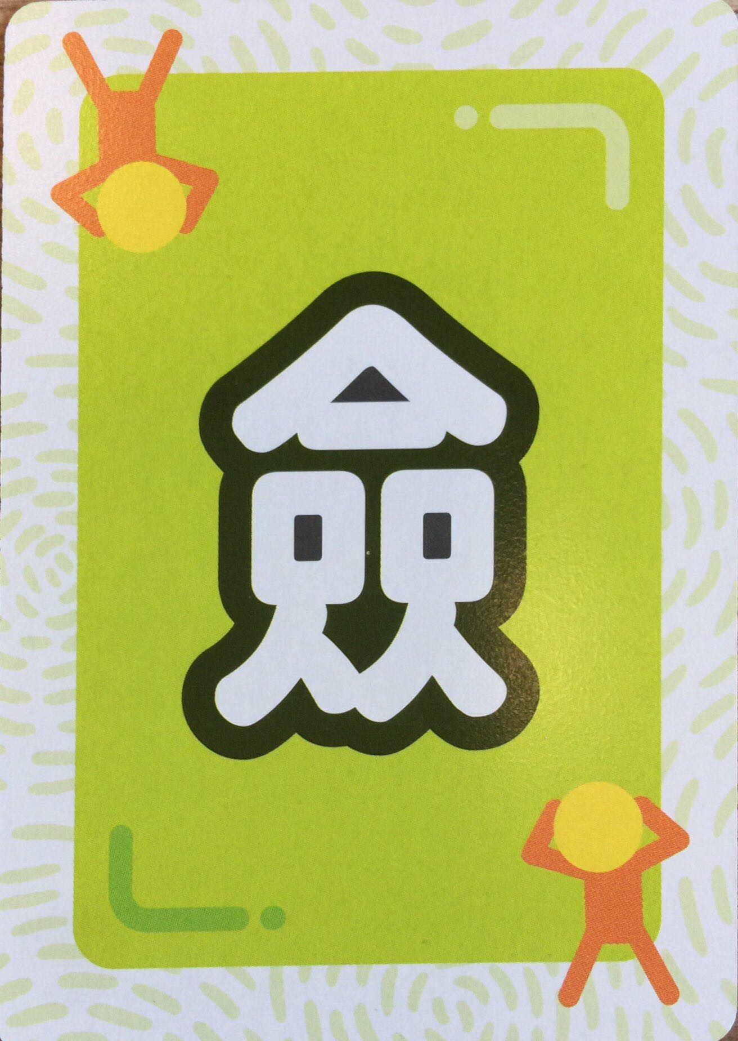

Slide 40
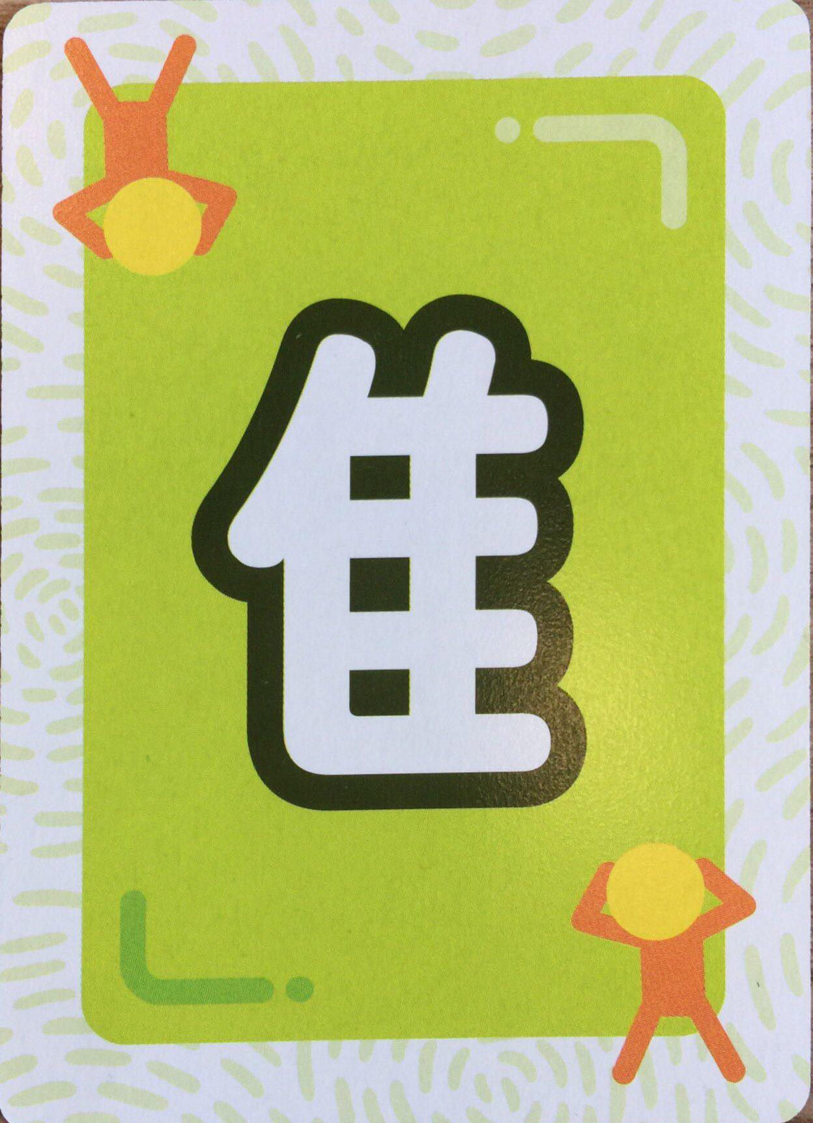

Slide 42
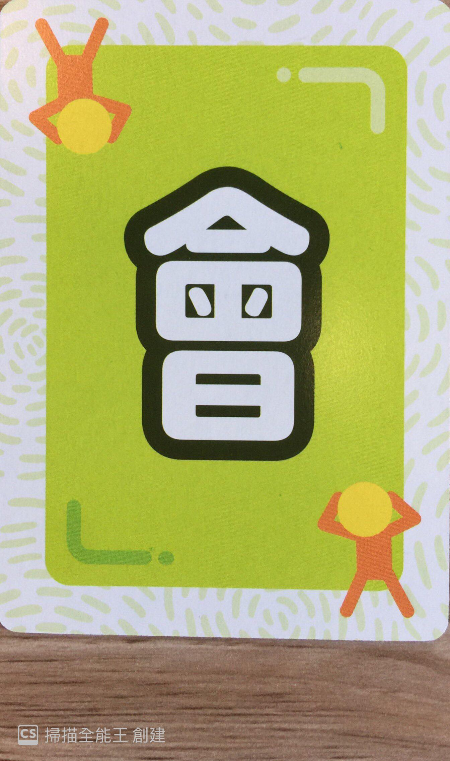

Slide 43
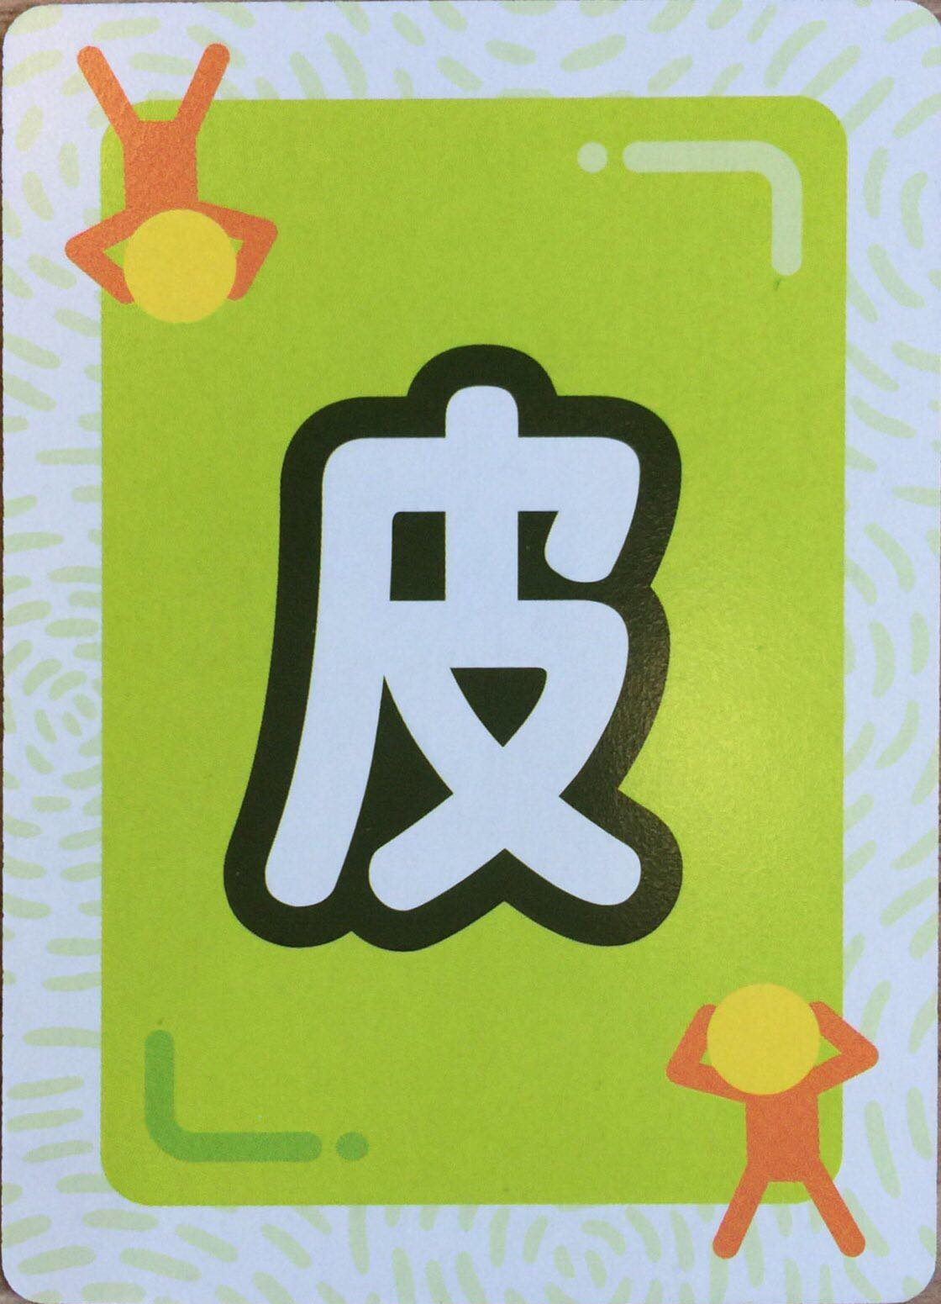

Slide 44
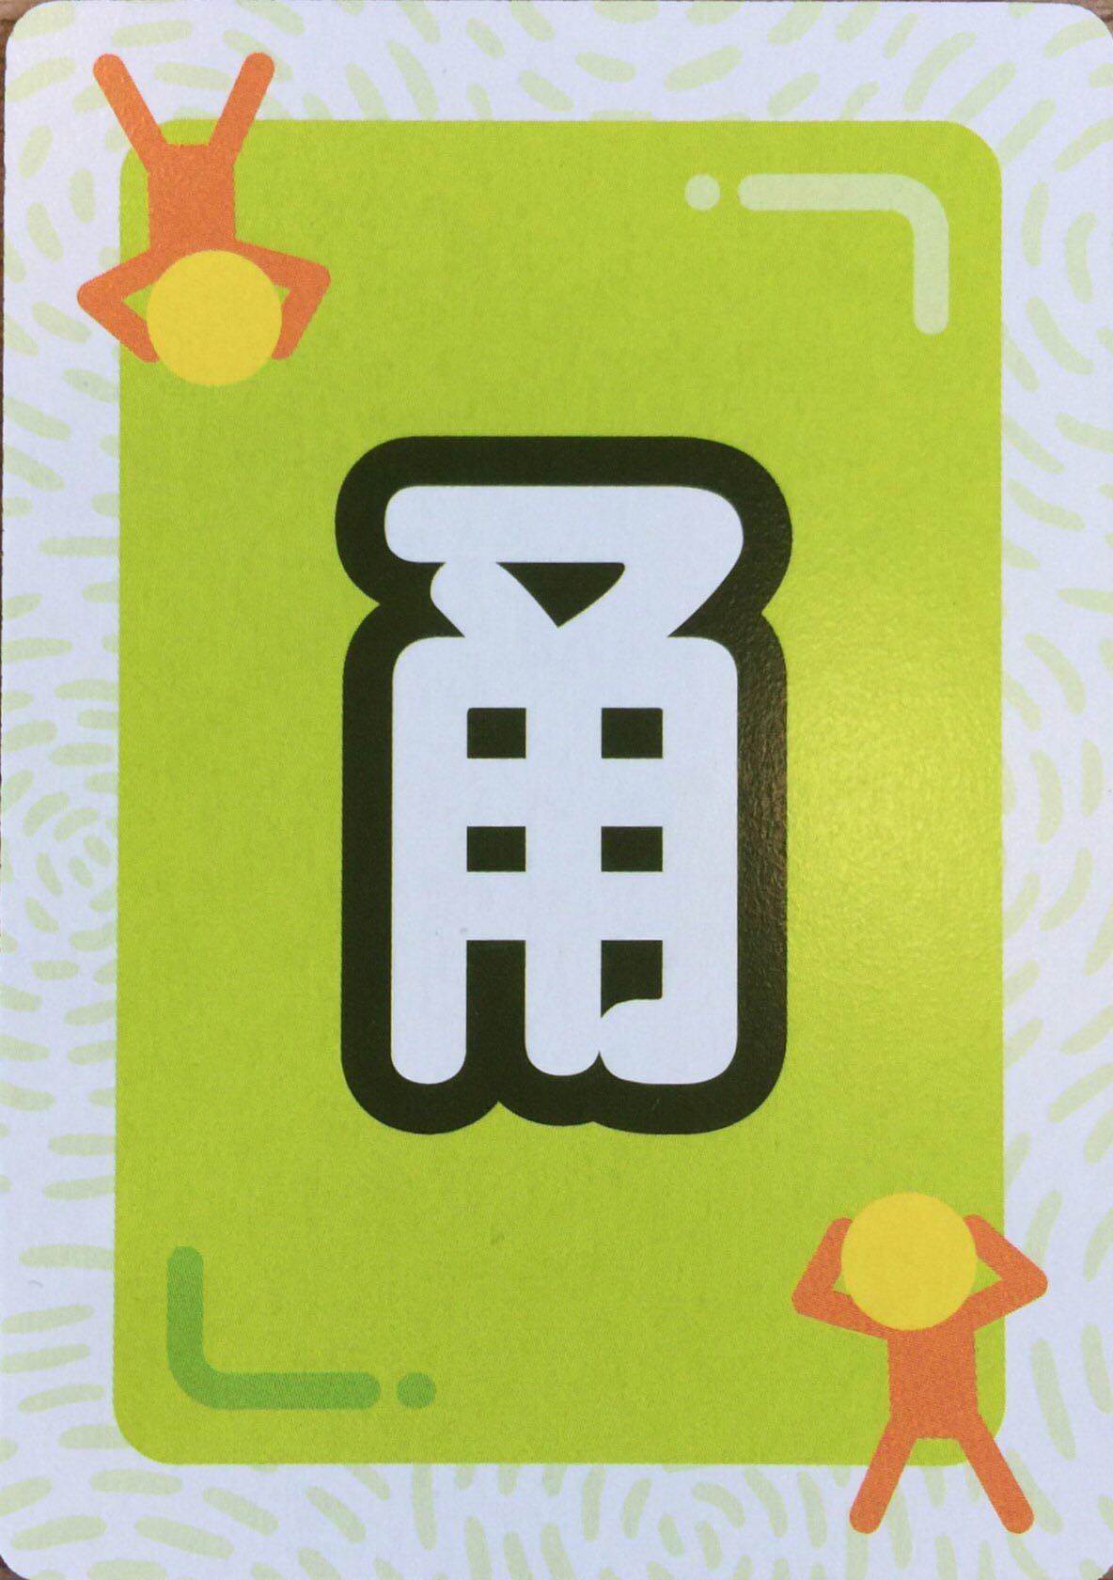

Slide 46
玩法2
文字記憶王

Slide 47
四人一組

Slide 48
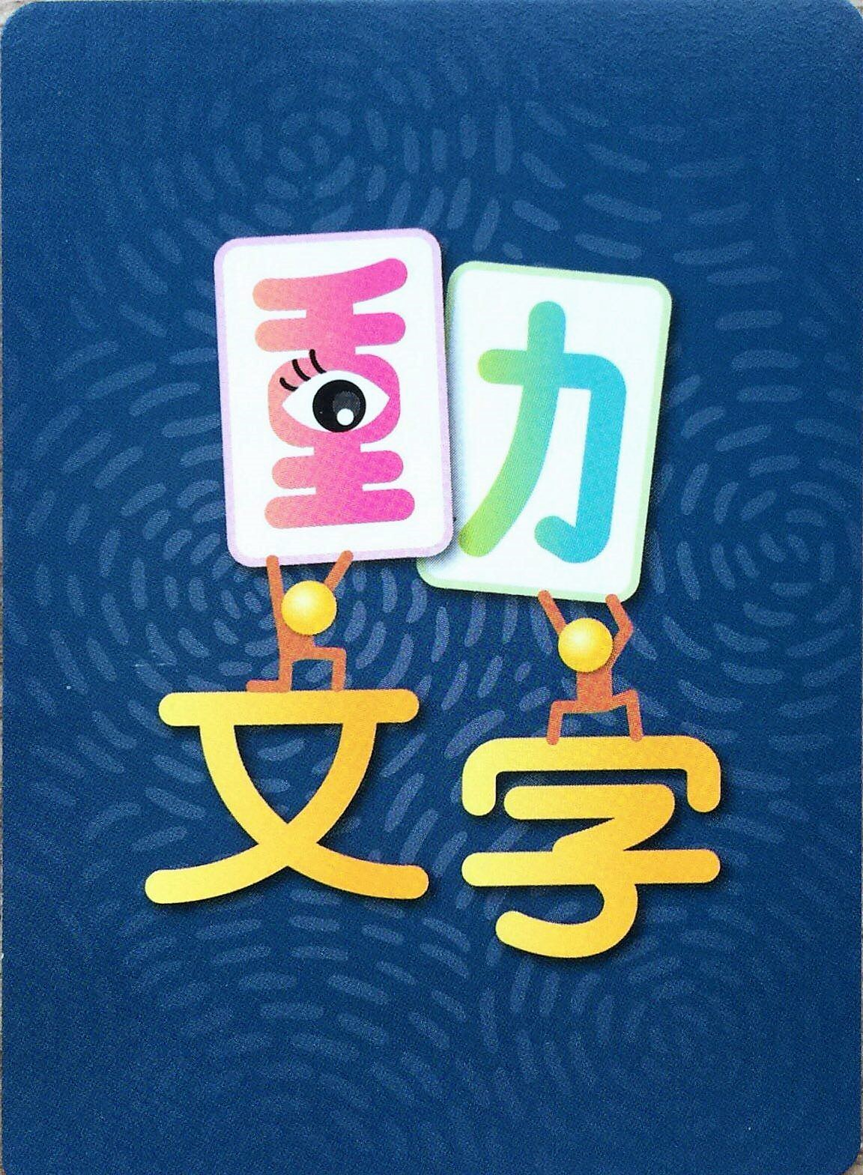
①
各組將16張卡牌
洗勻+覆蓋

Slide 49
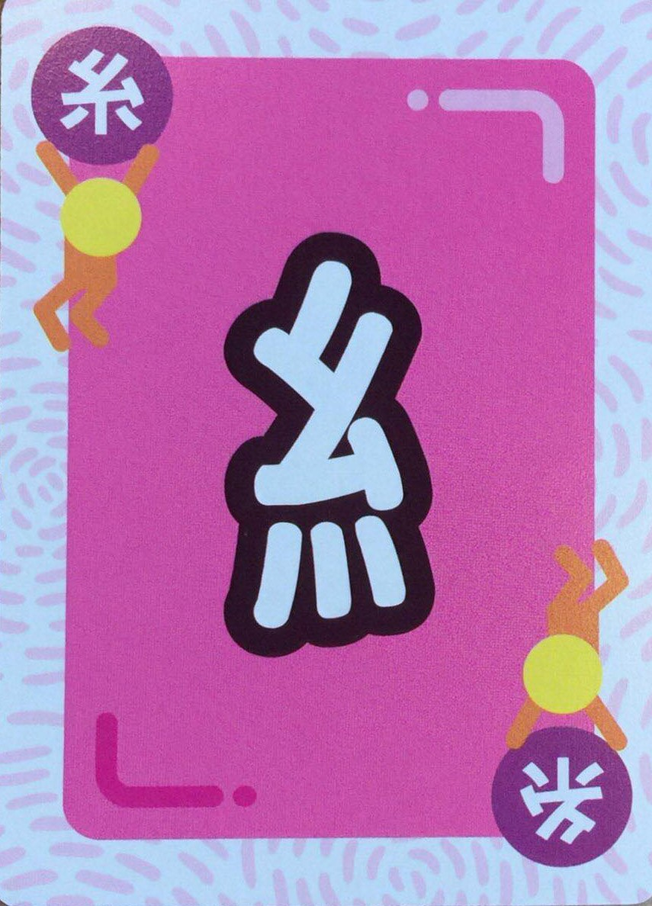
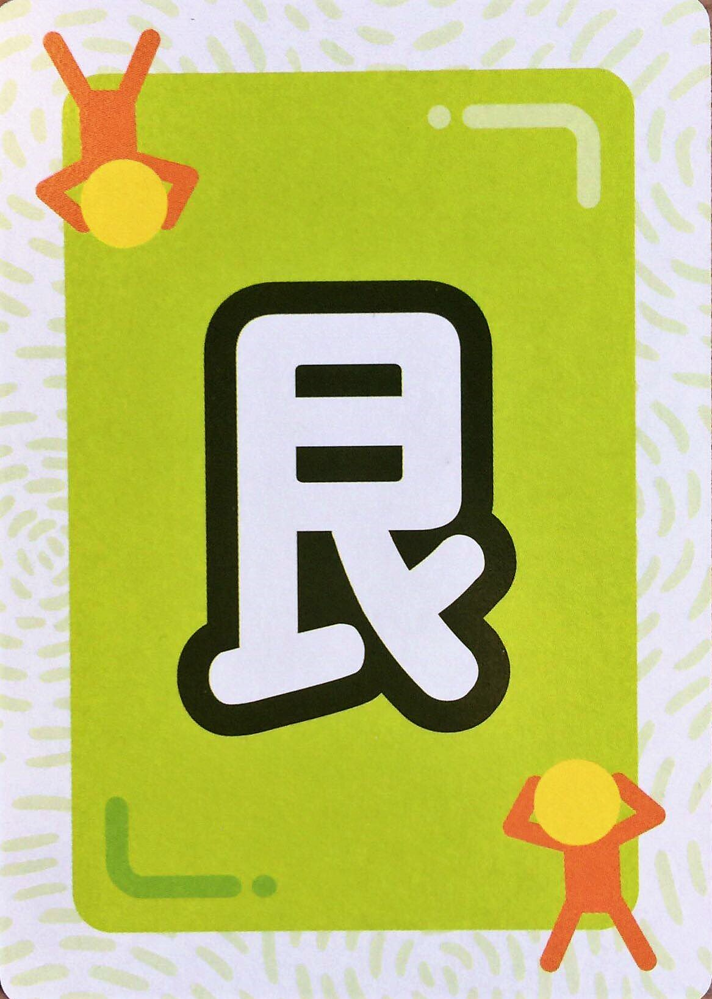
②
每位玩家輪流翻兩張牌

Slide 50
無法組合成字
牌翻回背面

Slide 51
無法組合成字
牌翻回背面

Slide 52
可以組合成字
拿走兩張牌

Slide 53
玩法3
我是組字王

Slide 54
計時 3 分鐘
看你能組成多少字+造詞，寫在黑板貼上

Slide 55
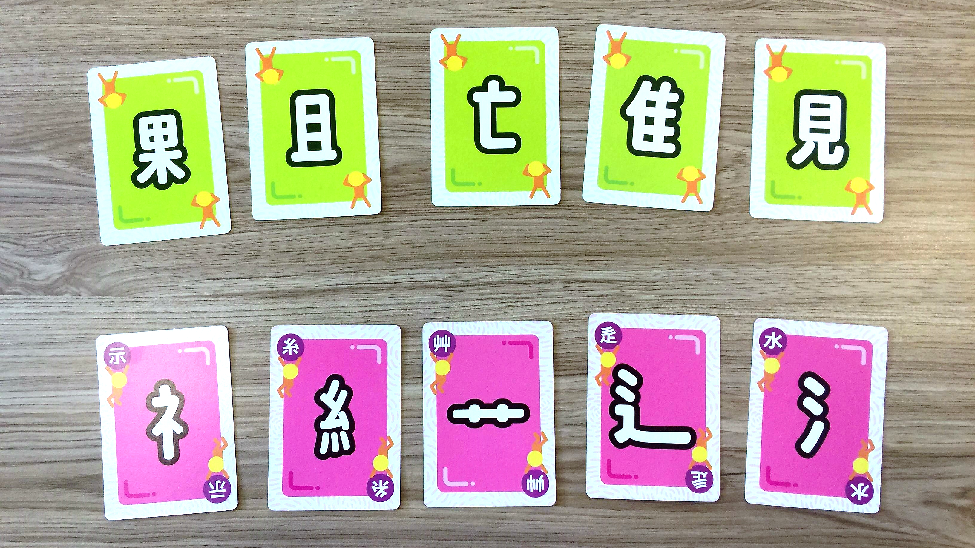
偏旁牌
部首牌

